Slide 1
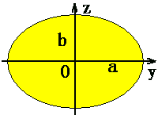

地球形状
地球的形状
几乎所有的导航问题都和地球发生联系。
地球表面形状是不规则的。
大地水准面：采用海平面作为基准，把“平静”的海平面延伸到全部陆地所形成的表面（重力场的等位面）。
目前各国使用的几种参考椭球
最简单的工程近似：半径为 R 的球体
扁率 =（长轴 - 短轴）/ 长轴
进一步的精确近似：旋转椭球体（参考椭球）
椭球的曲率半径（和纬度有关）

Slide 2
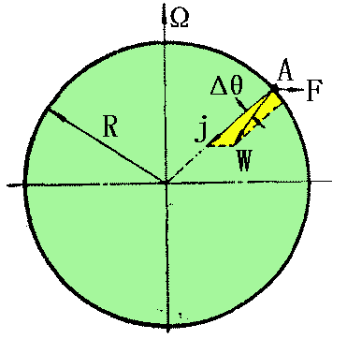
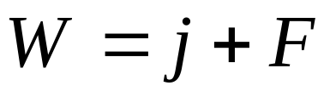
地球重力场
地球的重力(gravity)是地心引力(gravitation)和地球自转产生的离心力的合力：
离心力比重力小得多，Δθ最多有几个角分
重力加速度 g 的巴罗氏算法：考虑地球为椭球体时，g 与纬度以及高度的关系。

Slide 3
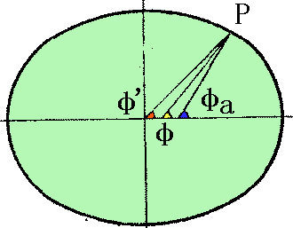
垂线及纬度
纬度：地球表面某点的垂线方向和赤道平面的夹角 - lattitude
垂线：
地心垂线——地球表面一点和地心的连线
测地垂线——地球椭球体表面一点的法线方向
重力垂线——重力方向（又称天文垂线）
对应三种垂线定义，有三种纬度定义：

Slide 4
地球的运动
对应三种垂线定义，有三种纬度定义
1、地心纬度
2、测地纬度（大地纬度）
3、天文纬度
后两者偏差角一般很小，不超过 30 角秒，统称地理纬度。
地球绕自转轴的逐日旋转（自转）
相对太阳的旋转（公转）
进动和章动
极点的漂移
随银河系的一起运动
地球相对惯性空间的旋转角速度与地球相对太阳的旋转角速度（区别）。
地球的运动
地球相对惯性空间的运动是由多种运动形式组成，主要有：

Slide 5
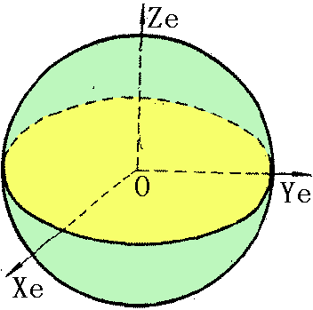
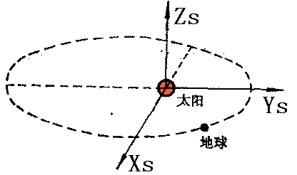
坐标系-惯性坐标系
一、惯性坐标系(inertial frame)
地心惯性坐标系
太阳中心惯性坐标系

Slide 6
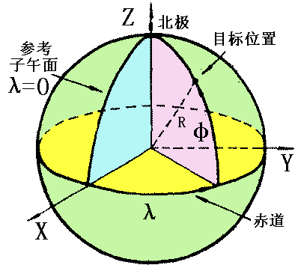
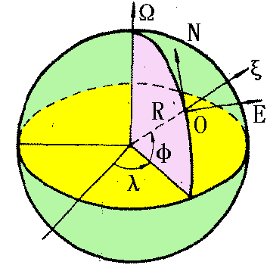
坐标系-确定载体位置的坐标系
确定载体相对地球位置的坐标系
地球坐标系-earth fixed frame （运动物体在该坐标系中的定位 λ、φ、R）
地理坐标系（东北天坐标系） East-North-Up frame

Slide 7
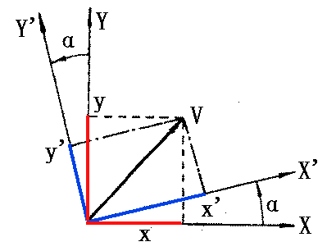
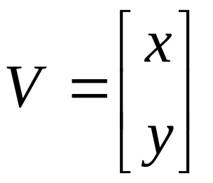
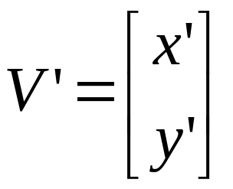
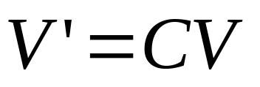
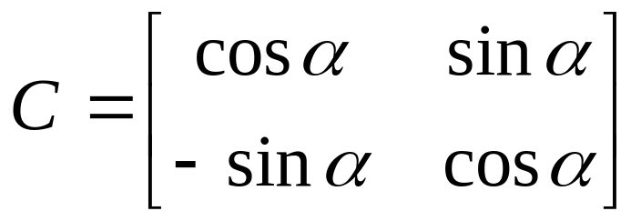
方向余弦 二维情形
方向余弦的物理意义(Direction Cosine)
则
二维平面中，同一个矢量在两个坐标系OXY 和 OX’Y’中的投影分别为
其中

Slide 8
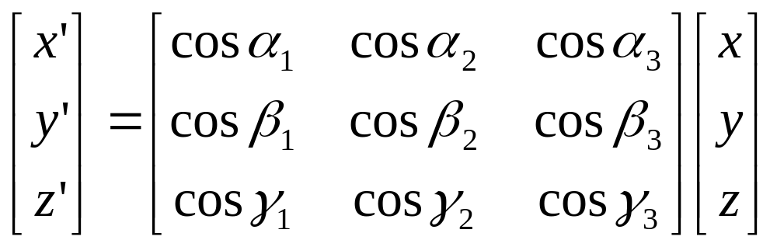
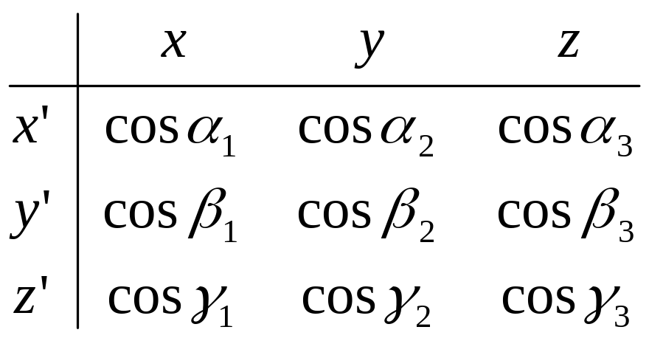
方向余弦 三维情形
类似地，对于三维空间，仍有
只不过 V 和 V’ 都是三维矢量，或可写成
方向余弦矩阵(Direction Cosine Matrix) 为正交矩阵，有时以表格形式给出

Slide 9
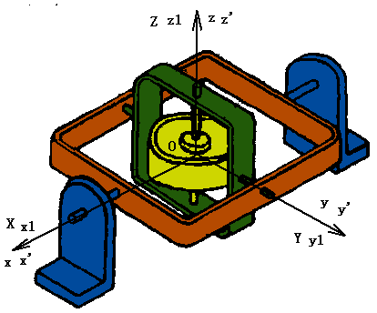
绕定点转动 坐标系
定点：刚体转动中的固定不变点
实现方案：框架（gimbal )支撑、铰链、悬浮 (suspension) 等
坐标系
  转子（动）坐标系ox’y’z’
  基座（固定）坐标系OXYZ
方向余弦矩阵（坐标变换阵）
 | X | Y | Z
x’ | C11 | C12 | C13
y’ | C21 | C22 | C23
z’ | C31 | C32 | C33

Slide 10
绕定点转动 坐标系旋转
直接求取方向余弦矩阵比较困难，因此引入内框架坐标系oxyz和外框架坐标系ox₁y₁z₁，借助坐标旋转
旋转顺序：
外框架坐标系ox₁y₁z₁绕着外框架轴相对固定坐标系OXYZ转过α角
内框架坐标系oxyz绕着内框架轴相对外框架坐标系ox₁y₁z₁转过β角
转子坐标系ox’y’z’绕着转子轴相对内框架坐标系OXYZ转过γ角

Slide 11
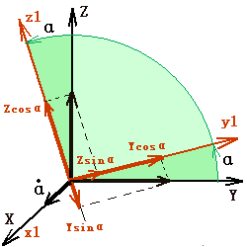
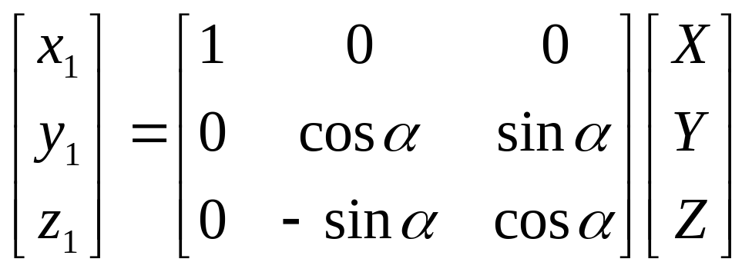
绕定点转动 坐标变换（固→外）
求取外框架绕外框架轴相对固定坐标系转过α角，对应的坐标变换阵：
设矢量 R 在两个坐标系中的坐标分别是 （X，Y，Z）和（x₁，y₁，z₁） ，则根据投影关系
x₁ = X
y₁ = Ycosα+ Zsinα
z₁ = - Ysinα+ Zcosα

Slide 12
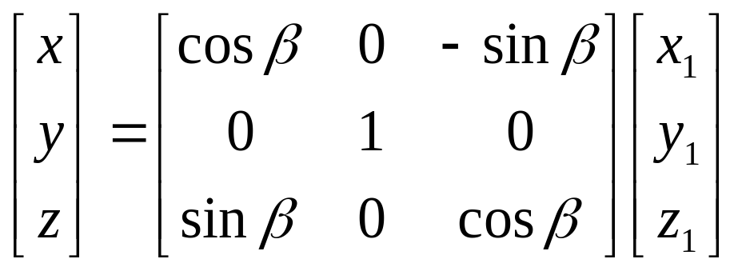
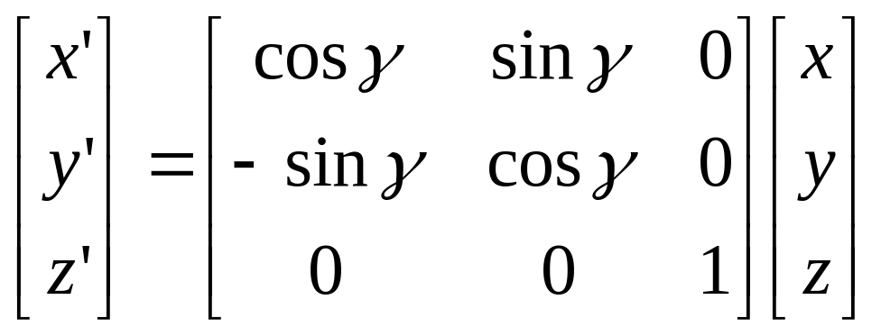
绕定点转动 坐标变换（外→内→转）
类似地，
当内框架绕着内框架轴相对外框架转过β角，可以得到
当转子绕着转子轴相对内框架转过γ角，可以得到

Slide 13
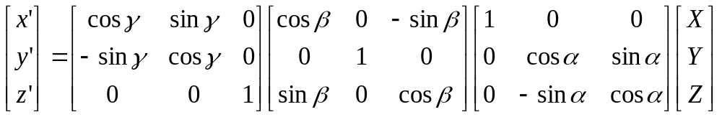
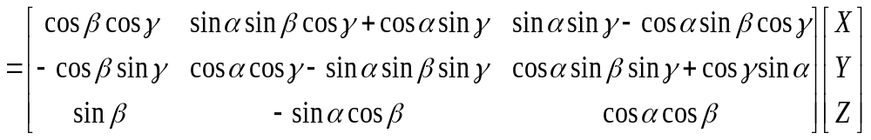
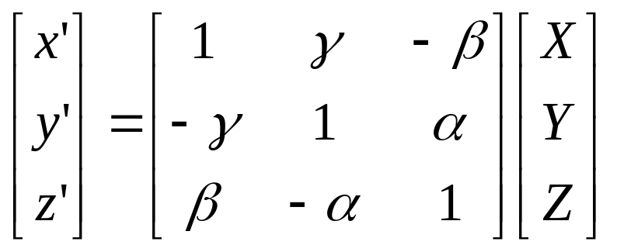
绕定点转动 坐标变换（综合）
综合上述结果，可以得到从固定坐标系（基座）到转子坐标系的变换方程
当转角α、β、γ非常小时，可以近似得：

Slide 14
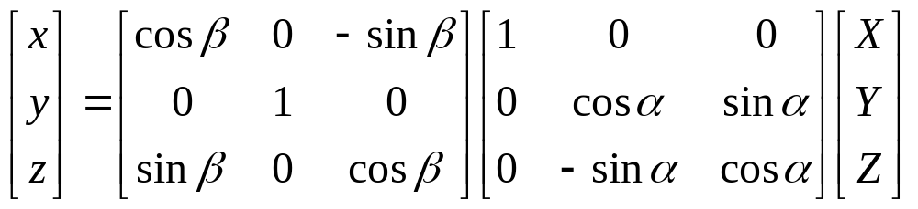
绕定点转动 基座到内框架的变换
研究陀螺仪的运动，实质是研究转子轴方向的变化规律。
能准确反映转子轴变化规律的是内框架（而不是转子本身）。因此对陀螺仪来说，一般更关心的是内框架的运动规律。
从固定坐标系到内框架坐标系的坐标变换方程为：

Slide 15
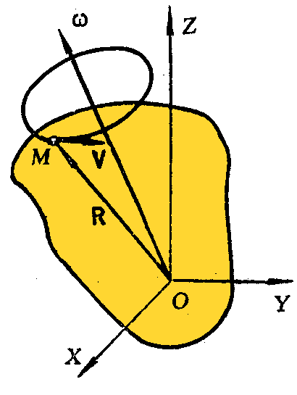
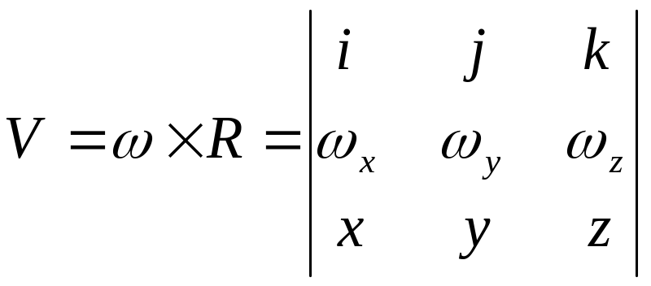
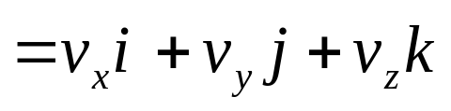
布桑公式
以角速度ω绕固定点 O 转动的刚体内任意一点 M 的速度
关于投影坐标系的说明
既可是固定坐标系、也可是动坐标系
如果 M 相对刚体移动呢？

Slide 16
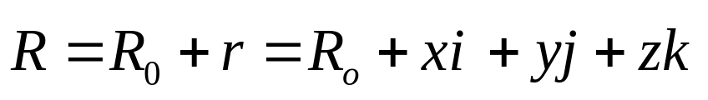
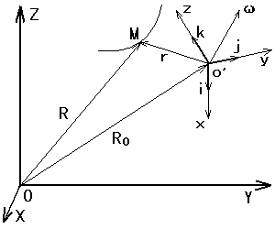
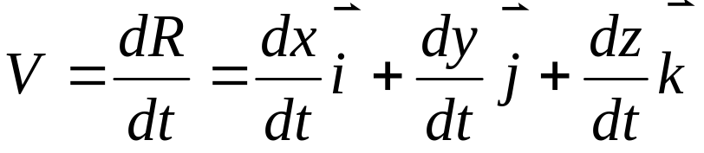
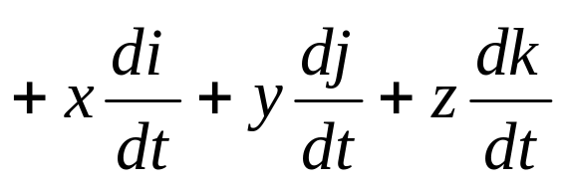
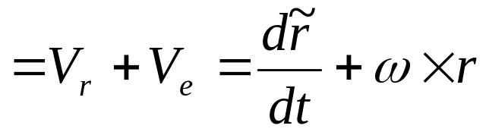
速度合成定理
固定坐标系 OXYZ；动作标系 oxyz；
动点 M，求 M 在 OXYZ 中的绝对速度
因为 O 对于 o’ 无相对运动，所以可以把 O 选在任何位置

Slide 17
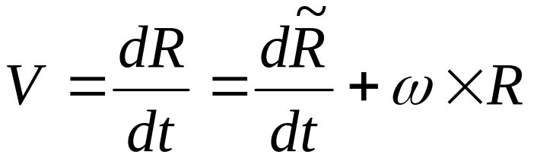
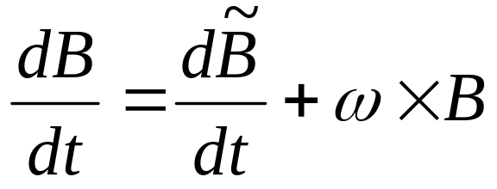
速度合成定理 苛氏定律
如果固定坐标系和动作标系原点重合：
速度合成定理：当动坐标系系绕固定点转动时：
动点对固定坐标系的绝对速度 =
动点对动坐标系的相对速度
+ 动坐标系的转动引起的牵连速度
推广 苛氏定律：任何一个随时间变化的运动矢量 B ：
B 对固定坐标系的绝对变化率 =
B 对动坐标系的相对变化率
+ 动坐标系转动引起的牵连变化率

Slide 18
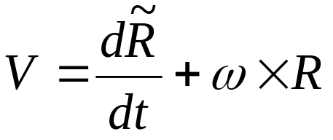
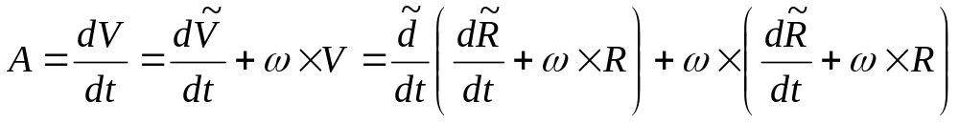
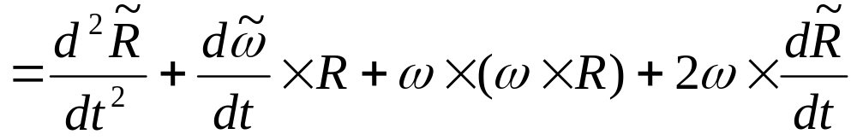
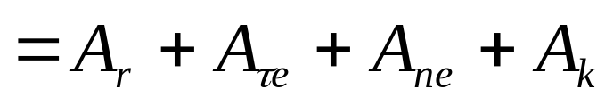
加速度合成定理
速度公式
加速度：
A_{r} 相对加速度；A_{τe} 牵连切向加速度；A_{ne}牵连法向加速度；
A_{k}苛氏加速度

Slide 19
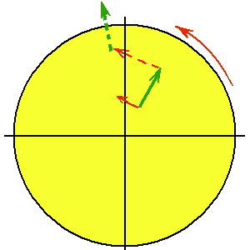
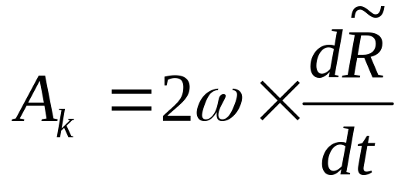
苛氏加速度解释
苛氏加速度：质点相对动坐标系的相对运动和动坐标系带着质点做牵连运动，二者相互影响引起的。

Slide 20
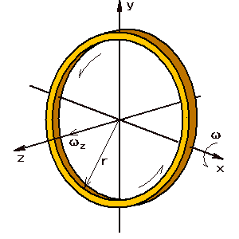
加速度合成定理 例一：圆环
运动说明：
1、圆环位于动坐标系的 x y 平面内
2、圆环绕中心轴（和 z 轴重合）相对动坐标系以角速度ωz 匀速旋转。
3、圆环同时随动坐标系绕 x 轴相对固定坐标系（未画出）匀速旋转。
要求：请分析圆环各个位置的加速度分布情况。
运动分解：
相对运动：圆环绕自身的中心轴相对动坐标系 xyz 的转动
牵连运动：圆环随动坐标系绕 x轴的转动

Slide 21
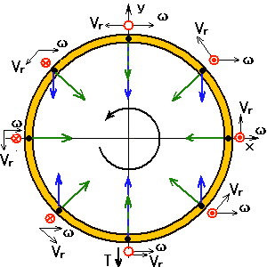
加速度合成定理 例一：圆环
相对加速度 Ar （绿色）
牵连切向加速度 Aτe （零）
牵连法向加速度 Ane （蓝色）
苛氏加速度 Ak （红色）
与相对加速度对应的力和力矩
力：指向圆心，合力为零
力矩：为零
对应牵连加速度的力和力矩
力：指向 x 轴，合力为零
力矩：绕 z 轴，合力矩为零
和苛氏加速度对应的力和力矩
力平行于 y 轴，合力为零
力矩绕y 轴，合力矩沿负y 轴

Slide 22
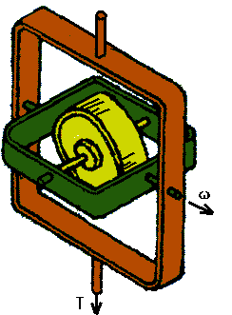
加速度合成定理 陀螺的进动及解释
和上述例子的类比
圆环→陀螺转子
动坐标系→陀螺内框架
力矩及影响分析
欲使陀螺转子轴随着内框架绕内框架轴转动，须沿着外框架轴施加力矩 T（而非沿内框架轴）
沿着陀螺的外框架轴施加扭转力矩 T，会引起陀螺仪的转子轴随着内框架轴绕内框架轴转动（而非绕外框架轴转动）
施加力矩方向和转子轴转动方向垂直，称为陀螺的进动现象

Slide 23
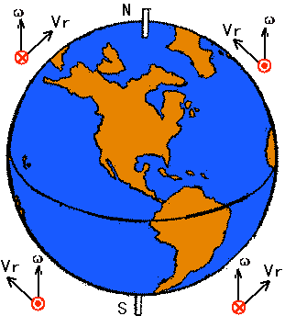
加速度合成定理 解释河流两岸冲刷
北半球南北走向的河流，两岸冲刷程度不同
北向河流：东岸冲刷较严重
南向河流：西岸冲刷较严重
利用苛氏加速度解释：
对于北向河流，苛氏加速度
A_{k}=2ω×Vr
1、苛氏加速度向西，该苛氏加速度由河岸提供；
2、河水对河岸有相应的反作用力，向东。

Slide 24
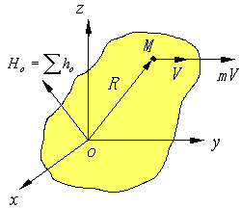
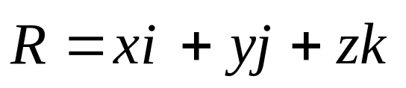
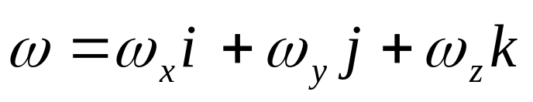

绕定点转动的刚体：动量矩定义
绕定点转动的刚体内质点 M
质量 m，位置 R，速度 V
质点的动量 = mV
质点动量矩 h = R×mV
刚体动量矩 H = ∑h = ∑(R×mV)
用坐标分量的形式展开，其中
代入上述求和式，整理得到刚体的动量矩：

Slide 25
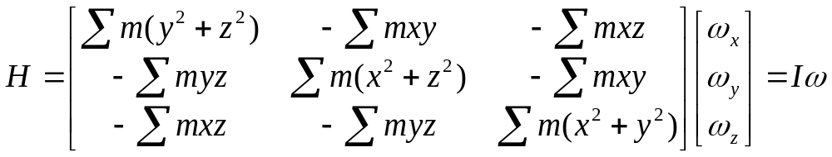
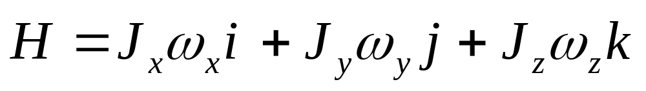
绕定点转动的刚体：刚体动量矩
矩阵 I 称刚体的转动惯量矩阵
主转动惯量和离心转动惯量
如果刚体对于坐标系的三个坐标平面都对称，那么对应每个轴的的离心转动惯量都等于零
H 与ω的方向之间的关系

Slide 26
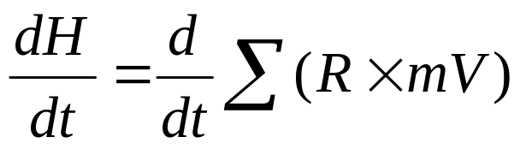





动量矩定理
刚体动量矩的变化率和外加力矩之间的因果关系。
动量矩的变化率
动量矩定理：刚体对于任意一个固定点的动量矩变化率等于刚体所受外力对该固定点的力矩矢量和。
动量矩定理的坐标分量形式
因 ma = F，及 V×V = 0，所以
动量矩守恒定理：当 M = 0，则
M：作用在刚体上的全部外力对于固定点 O 的总力矩

Slide 27




刚体绕定点转动的欧拉动力学方程
当动坐标系和绕定点转动的刚体相固连，且动坐标系的三个轴又是刚体的惯性主轴时，有：
而动量矩定理中，动量矩的变化率又是相对固定坐标系的。从动坐标系到固定坐标系的转换，需要借助苛氏坐标转动定理：
研究刚体的运动经常需要用到动坐标系，且刚体的动量矩 H 在动坐标系中表示往往更方便
其中

Slide 28


刚体绕定点转动的欧拉动力学方程
所以
此即欧拉动力学方程。
特点：所有转动惯量项都是常量，采用了动坐标系的结果。

Slide 29
END

